Slide 1
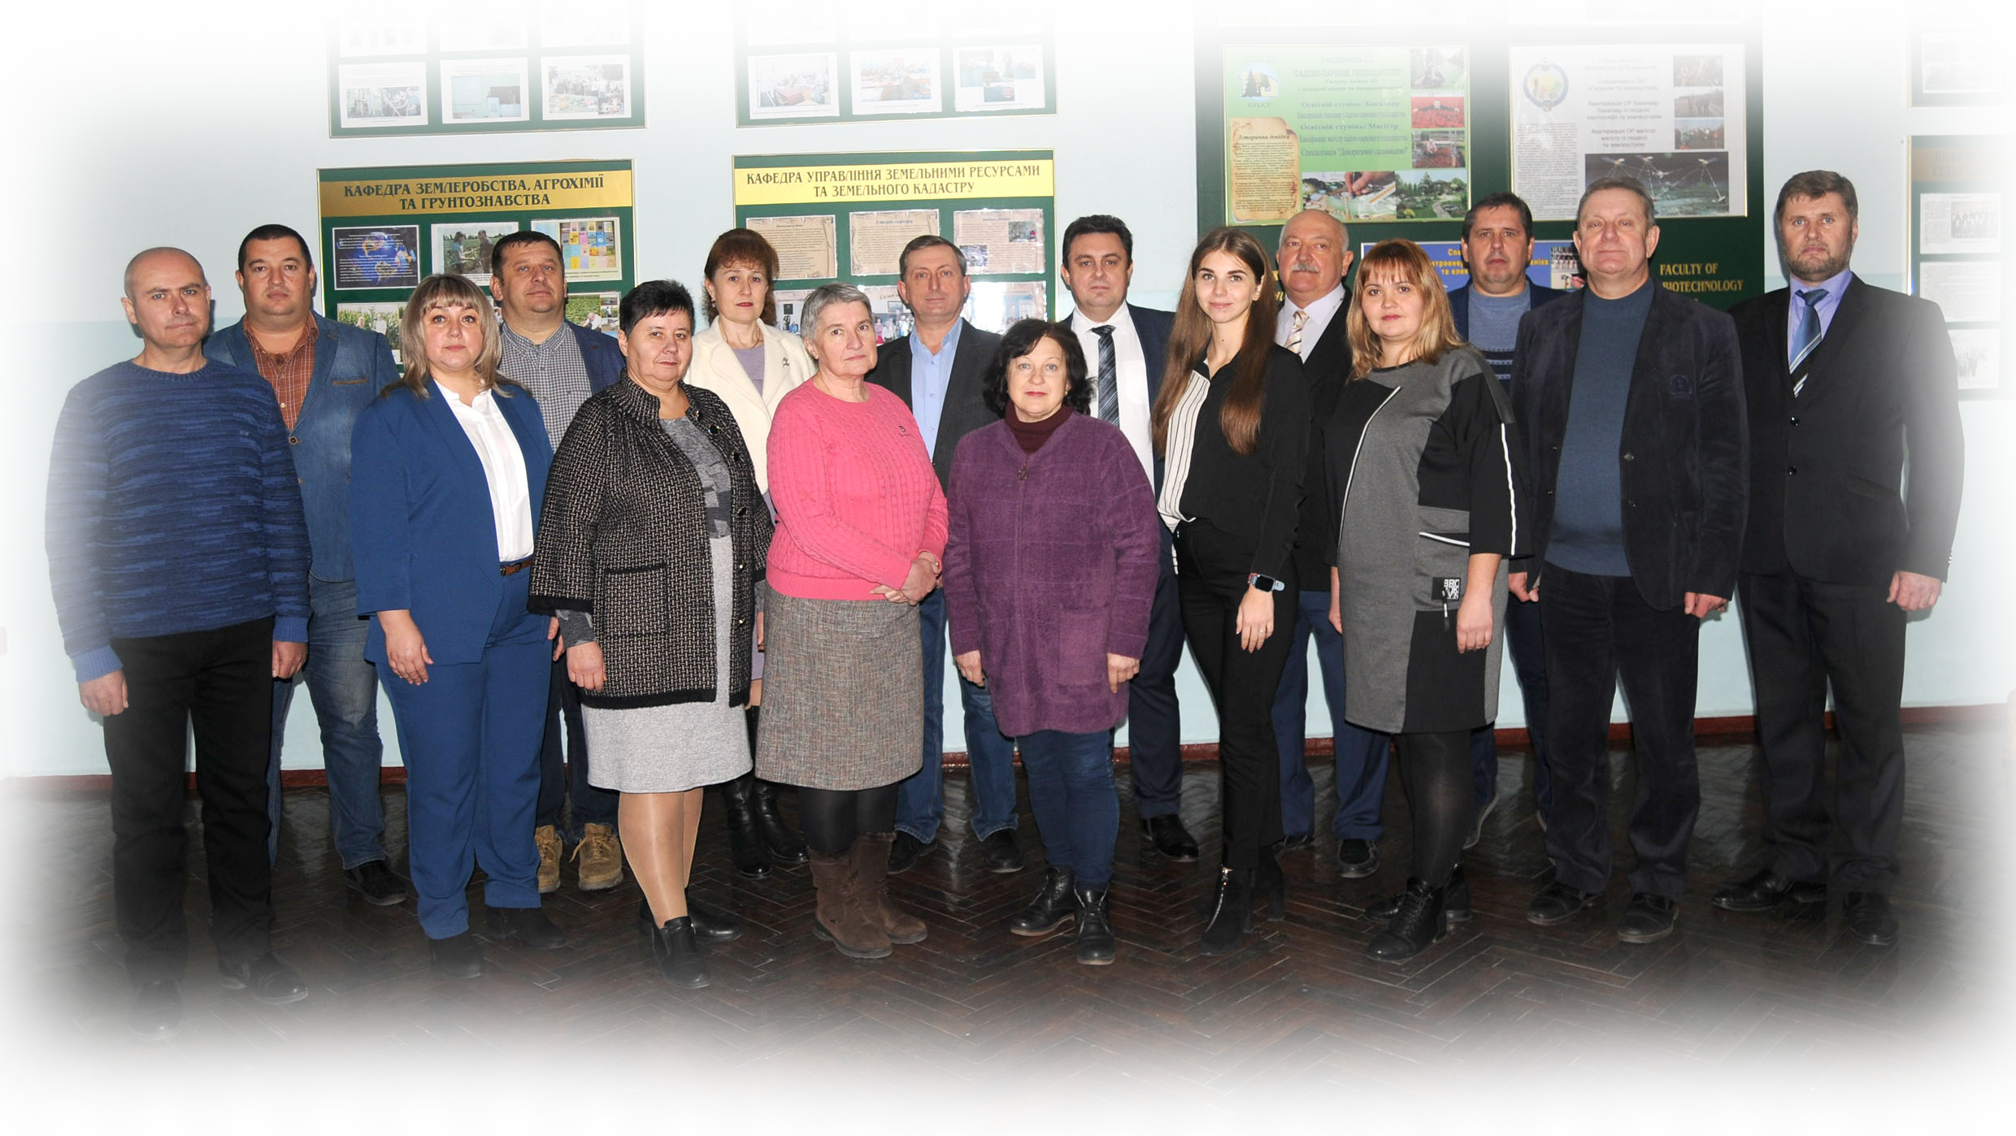
Стратегія розвитку кафедри «Технологій у рослинництві та захисту рослин»
Тарас Валентинович Панченко

Slide 2
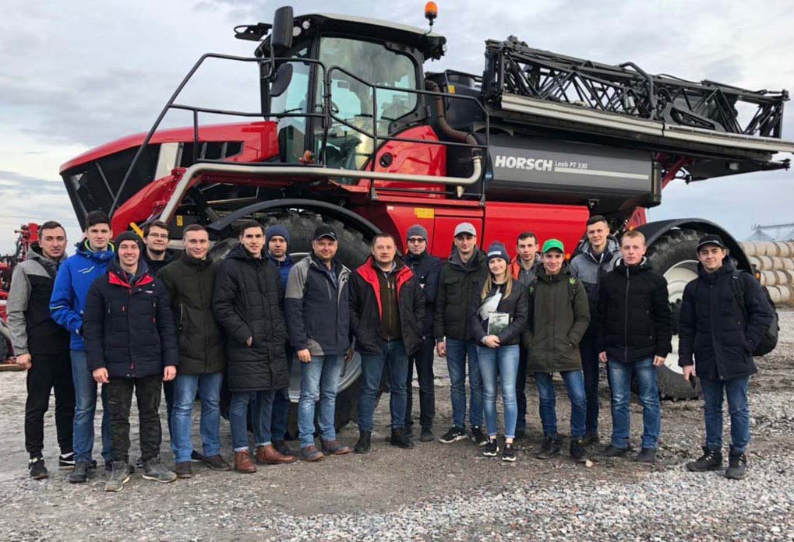
Основні завдання
Стратегічні цілі
Науково-педагогічний потенціал кафедри
Наукова, інноваційна діяльність та публікації
Здобуття грантів
Залучення коштів та оновлення матеріально-технічної бази
Профорієнтаційна робота
Іноземна мова

Slide 3
Основними стратегічними цілями кафедри є :
Організація навчальних занять з дисциплін, закріплених за кафедрою і проходження студентами виробничої практики у відповідності з основними освітніми програмами;
Розширення баз і об'єктів виробничої практики з врахуванням вимог та змісту навчальних дисциплін;
Здійснення контролю якості змісту викладання дисциплін і їх навчально-методичного забезпечення;
Залучення фахівців з виробництва до проведення занять з фахових дисциплін, участі у круглих столах та наукових семінарах кафедри;
Здійснення викладання окремих занять і дисциплін іноземною мовою;
Ширше впровадження у навчальний процес інформаційних технологій;
Поширення (запровадження) дистанційної форми навчання;
Організація роботи зі студентами-випускниками з метою залучення їх до наукової роботи кафедри, навчання в аспірантурі;
Вивчення, узагальнення та поширення досвіду роботи кращих викладачів;
Підвищення кваліфікації науково-педагогічних кадрів кафедри;

Slide 4
Основними стратегічними цілями кафедри є :
11. Організація науково-дослідної роботи студентів, викладачів, проведення
наукових досліджень з актуальних проблем і питань впровадження нових
технологій навчання;
12. Публікування результатів наукових досліджень працівників кафедри у
виданнях, що входять до визнаних науково метричних баз даних;
13. Створення постійно діючого центру консультаційного центру з питань
системи захисту та технологій вирощування с.-г. рослин;
14. Партнерство з іноземними вищими закладами освіти;
15. Розвиток і вдосконалення матеріально-технічної бази кафедри;
16. Постійна профорієнтаційна робота кафедри, з метою популяризації
професії;
17. Здійснення навчальної та виховної роботи зі студентами на основі
освітнього потенціалу Університету.

Slide 5
Науково-педагогічний потенціал кафедри
На кафедрі «Технологій у рослинництві та захисту рослин» працює
з 20 чоловік, з них:
3 доктори с.-г. наук, професори: Вахній С.П., Грабовський М.Б.,
Центило Л.В.
12 доцентів, кандидатів с.-г. наук: Городецький О.С., Горновська С.В., Качан Л.М., Козак Л.А., Остренко М.В., Покотило І.А., Правдива Л.А.,
Панченко Т.В., Федорук Ю.В., Хахула В.С., Шушківська Н.І., Яковенко О.М.
3 асистента: доктор філософії Павліченко К.В., асистенти Мостипан О.В., Німенко С.С.

Slide 6
Захищено
Павліченко Костянтин Васильвич, захистив у вересні 2023 року дисертацію і отримав звання доктора філософії
Потапов Арсеній Владиславович, захистив 18 січня 2024 року дисертацію на звання доктора філософії
Подано до захисту дисертацію на звання доктора с.-г. наук
Правдива Людмила Анатоліївна, канд. с.-г. наук, доцент
Підготовлено до захисту дисертацію на звання доктора філософії, заплановано захист на весну 2024 р.
Німенко Сергій Сергійович, закінчив аспірантуру у жовтні 2023 р.
На кафедрі навчається 12 аспірантів. Заплановано захист у 2024 році – 4 аспірантів; 2025 році – 3 аспірантів; 2022 році – 2 аспірантів; 2027 році – 3 аспірантів.
Керівники Грабовський М.Б., Вахній С.П., Хахула В.С.

Slide 7
Наукові тематики, що виконуються викладачами та аспірантами кафедри
«Агробіологічне обґрунтування технологій вирощування сільськогосподарських та біоенергетичних культур в умовах змін клімату» № держреєстрації 0121U113588 2022-2025 рр.
За результатами досліджень: 19 методичних вказівок; 112 наукових публікації
Агротехнічне та екологічне обґрунтування елементів технології вирощування зернових і зернобобових культур в Лісостепу України (Державний реєстраційний номер: 0122U202065) на 2023-2026 рр.
26.00.02.03.Ф «Розроблення екологічних та біологічних основ високопродуктивного вирощування сорго зернового у різних ґрунтово-кліматичних зонах України» (номер державної реєстрації 0121U100401) на 2021-2025 рр.
Готуються до подачі у 2024 році 2 наукові тематики

Slide 8
Діючі грантові програми
Грабовський М.Б. є учаснком грантової програми Erasmus K2 program Multilevel Local, Nation- and Regionwide Education and Training in Climate Services, Climate Change Adaptation and Mitigation – ClimEd (619285-EPP-1-2020-1-FI-EPPKA2-CBHE-JP) від Білоцерківського національного аграрного університету. Сума гранту 50000 Євро.
Освітній проект Євросоюзу. Грабовський М.Б. член робочої групи з біоенергетичних знань проєкту ЄБРР/GEF. «Програма управління знаннями для розвитку сталої біоенергетики».
Освітній проект Євросоюзу. Член громадської організації "Європейської мережі викладачів органічного сільського господарства" (ENOAT).

Slide 9
Отримання грантів. Подано чи планується подати документи на грант
Разом з голандсько-українською фірмою «Розетта Агро» заплановано відкриття гранту за фінансової допомоги міністерства економіки Нідерландів та проєкту «Стійка Україна» проєкту з назвою «Розвиток регенаративного землеробства» англійською «Regenerative Horticulture»
Подано документи участь у Грантовій програмі імені Фулбрайта «ДЛЯ МОЛОДИХ ВИКЛАДАЧІВ ТА ДОСЛІДНИКІВ» Даний грант передбачає проведення досліджень в університетах США тривалістю від шести до дев’яти місяців.
Подано документи участь у Грантовій програмі імені Фулбрайта «ДЛЯ КАНДИДАТІВ ТА ДОКТОРІВ НАУК, ДОСЛІДНИКІВ ТА ФАХІВЦІВ.
В рамках оголошеного Федеральним міністерством освіти та досліджень Німеччини (BMBF) щодо фінансування проектів науково-інноваційної співпраці з країнами Східного партнерства та Центральної Азії планується подати заявку на проект у 2024 р. з інтернаціоналізації освіти, науки та досліджень (учасники :Німеччина, Україна, Молдова, Грузія, Азербайджан). Сума гранту 100000 Євро.

Slide 10
Співпраця з провідними компаніями України з навчання студентів та підвищення кваліфікації викладачів
З голандсько-українською фірмою «Розетта Агро» заплановано заключити у 2024 році договір про підвищення кваліфікації НПП з проблематикою «регенаративне землеробство».
Заплановано: проведення спільних науково-дослідних робіт у сфері агрономи;
- організації підвищення кваліфікації науково-педагогічних працівників та здобувачів освіти ЛБТФ щорічно з актуальних питань технологи вирощування, зберігання і переробки продукції рослинництва;
- проведення спільних наукових, науково-практичних конференцій, семінарів, «круглих столів»;
- підготовки і видання наукової та навчально-методичної продукції (підручників, брошур, книг тощо);
- надання консультативних послуг з обох сторін щодо впровадження результатів науково-дослідних робіт.
Заплановано заключити договір з міжнародною кампанією ШТЕФЕС про співпрацю та обмін передовим досвідом.
Є попередня домовленість про сумісне ведення лекцій та практичних занять із залученням провідних спеціалістів компанії на базі БНАУ.

Slide 11
Госпдоговірні тематики та спонсорська допомога
Кожен науково-педагогічний працівник кафедри планує заключити госпдоговірні тематики з сільськогосподарськими підприємствами України на суму біля 5000,00 грн
Плануємо по кафедрі заключити госпдоговірні тематики на загальну суму понад 80,00 тис. грн.
Планується у 2024-2025 роках залучити спонсорськохї допомоги на суму понад 100000 грн.

Slide 12
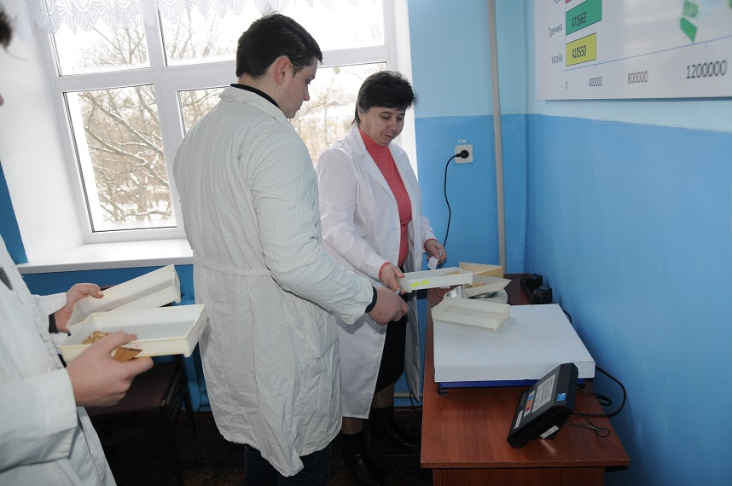
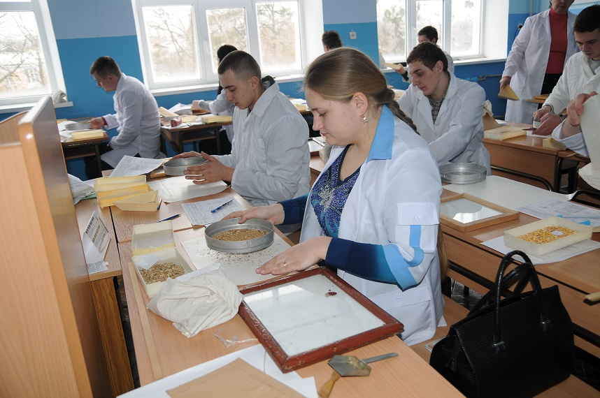
Лабораторія насіннєзнаства та насіннєвого контролю
Планується у 2024-2025 роках за рахунок спонсорськохї допомоги закупити наобхідне обладнання та відремонтувати прилади та обладнання потрібне для ведення науково-дослідної роботи навчально педагогічних працівників та студенів, проведення лабораторно-практичних занять.

Slide 13
Видавнича діяльність кафедри на 2024 рік
Планується:
видати 3 навчальних посібників чи підручників
видати 12 методичних рекомендацій
за участі викладачів кафедри опублікувати 10 статей Scopus, Web of Science Core Collection
опублікувати понад 20 статей у інших фахових виданнях
Для досягнення мети:
Участь у міжнародних самітах та симпозіумах
Організація конференцій та виставок, днів поля, днів відкритих дверей на базі кафедри та університету
Співпраця з сільгоспвиробниками: консультації, онлайн-консультації, відкриті столи, наково-практичні вебінари

Slide 14
Видавнича діяльність кафедри за 2023 рік
Категорія | Кількість, шт
Посібники | 2
Монографії | 3
Методичні рекомендації | 15
Статті Scopus, Web of Science Core Collection | 10
Статті у інших фахових виданнях | 37
Тези доповідей | 140
Студентські публікації | 24
Статті у науково-популярних виданнях (газетах, журналах, виступи на телебаченні) | 2
Акти впровадження наукових розробок | 5
Гранти | 2
Патент на корисну модель №02459 від 23.05.2023 «Спосіб оцінки підбору батьківських пар для гібридизації у формуванні в F1 довжини головного колоса пшениці м’якої озимої і впливу метеорологічних факторів» / Колектив авторів, Федорук Ю.В.

Slide 15
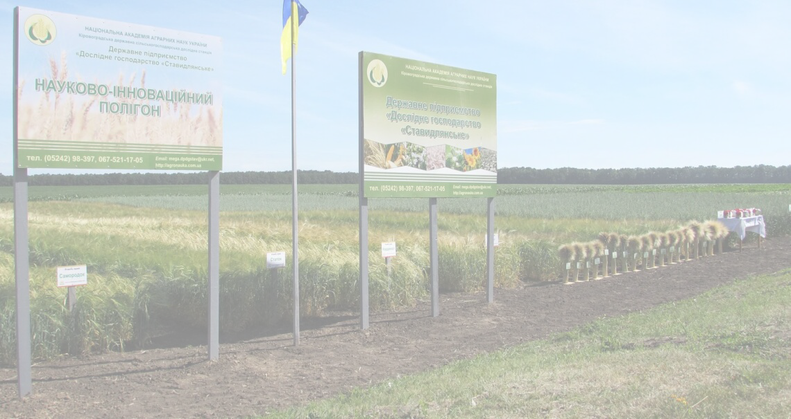
Для забезпечення наукової роботи та підвищення кількості публікацій закладаються досліди на дослідному полі та ботанічному саду університету
Кафедра має три сівозміни площею 16 га і одне поле у ботанічному саду площею 0,5 га
В сівозмінах кафедри наукові дослідження проводять викладачі та аспіранти: Грабовський М.Б., Федорук Ю.В., Хахула В.С., Панченко Т.В, Покотило І.А., Правдива Л.А., Мостипан О.В. Павліченко К.В. , Потапов А.В. , Німенко С.С. , Степаненко М.В., Михайлюк Д.В., Басюк П.Л.
Прибуток за 2023 рік – 105 тис. грн.

Slide 16
Профорієнтаційна робота викладачів
У 2023 році було зпрофорієнтовано
В середньому на одного викладача – 17
Всього по кафедрі – 225
Планується у 2024 році зпрофорієнтувати випускників від
5 чол. на кожного викладача
Всього по кафедрі мінімум – 100 абітурієнтів
Для досягнення мети викладачі кафедри проводять заняття на випускних курсах коледжів.
Планується створити консультативні центри в Овручській територіальній громаді (відповідальний Городецький О.С.),
Першотравневій територіальній громаді (відповідальний Хахула В.С.), Словичанській територіальній громаді (відповідальний Павліченко К.В.)
Відновити роботу регіональних центрів м. Бобринець

Slide 17
ІНОЗЕМНА МОВА
9 викладачів кафедри ворлодіють іноземною мовою та мають сертифікати В2
Всі викладачі віком до 45 років займаються на курсах з вивчення іноземної мови
Планується в 2024-2025 н.р. ввести викладання окремих модулів на англійській мові з дисциплін
«Органічне рослинництво», ведучий курсу професор Грабовський М.Б.
«Захист та карантин рослин», ведуча курсу доцент Горновська С.В.
«Ентомологія», ведуча курсу доцент Шушківська Н.І.
«Агрофармакологія» асистент Мостипан О.В.

